Slide 1
Sistema de Separación de Fuentes Musicales
Samuel Santiago Falla Alfaro

Slide 2
Agenda
Contexto
Requerimientos Funcionales
Requerimientos No Funcionales
Atributos de Calidad
Drivers Arquitectónicos

Slide 3
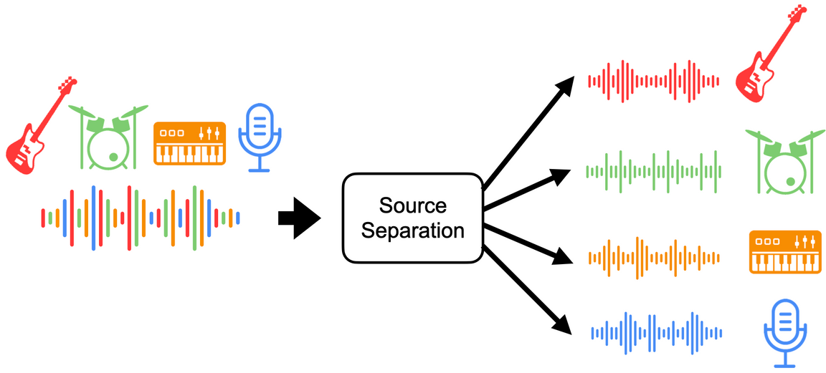


Contexto
Es una aplicación que permite a musicos independientes o aficionados extraer de un archivo de audio musical ya mezclado (por ejemplo: una canción) las pistas que se reconozcan como instrumentos y voz (elementos de la canción), según lo que escoja extraer el usuario y lo que desee hacer con ellas. Su principal objetivo es no depender de conexión a internet. Adquiere un enfoque offiline-first donde se busca ajustar un modelo que pueda dar el equilibrio entre portabilidad y calidad de la salida de las pistas extraidas por asistencia de inteligencia artificial.

Slide 4
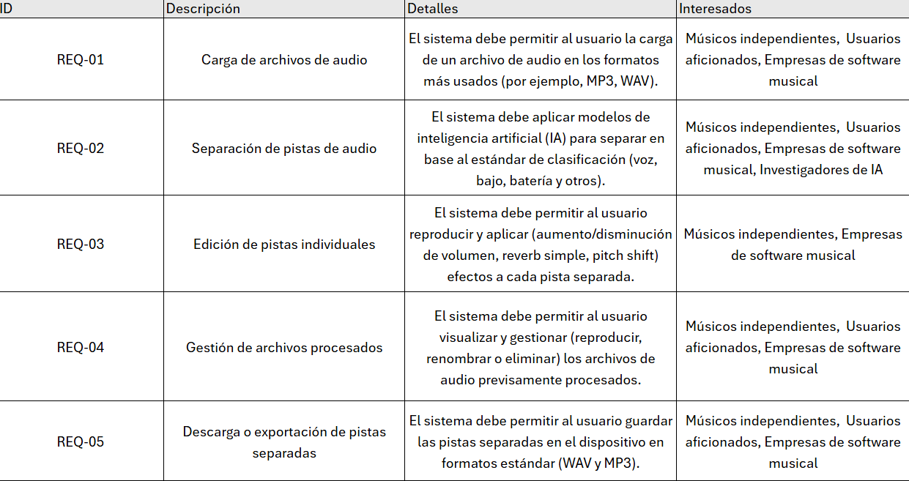
Requerimientos Funcionales

Slide 5
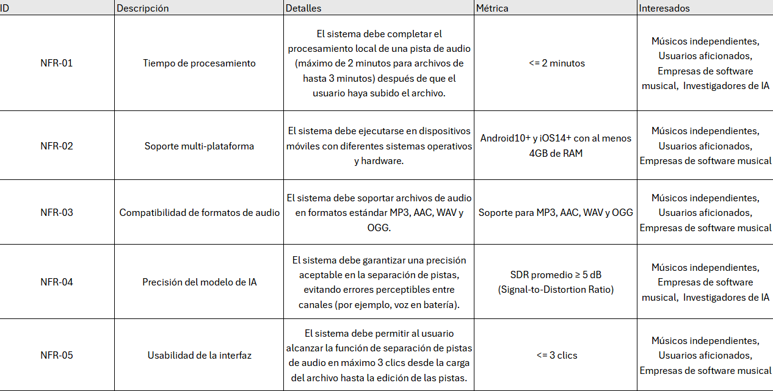
Requerimientos No Funcionales

Slide 6
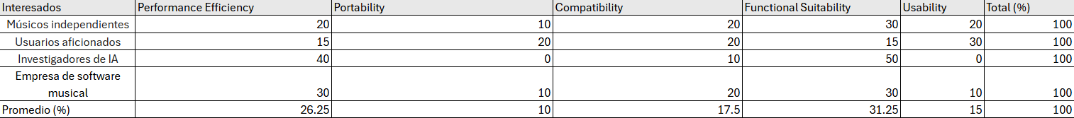
Negociación de Atributos de Calidad

Slide 7
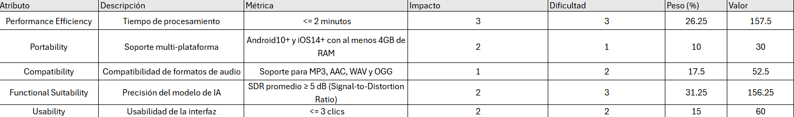
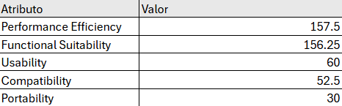
Drivers Arquitectónicos

